Slide 1
머신러닝 기반 임상 분석 프로젝트
임상 데이터를 활용한
심부전 환자 생존 여부 예측
핵심 위험 요인 분석 및 머신러닝 모델을 통한 고위험군 환자 분류
학번: 20212255
학부: 첨단IT학부 / IOT전공
이름: 설현우
날짜: 2026.06.15
데이터: Kaggle Heart Failure Clinical Records

Slide 2
프로젝트 개요
02
배경
목적
ㄴ
데이터
심부전은 조기 진단과 위험 요인 관리가 생존율에 직결되는 중증 질환으로, 데이터 기반의 예측 모델이 임상 의사결정에 핵심적인 역할을 할 수 있습니다.
12가지 임상 지표를 활용하여 심부전 환자의 생존/사망 여부를 예측하는 머신러닝 분류 모델을 구축하고, 핵심 위험 변수를 도출합니다.
Kaggle Heart Failure Clinical Records Dataset
• 총 299명의 환자 샘플
• 12개 임상 독립 변수
• 1개 목표 변수 (DEATH_EVENT)

Slide 3
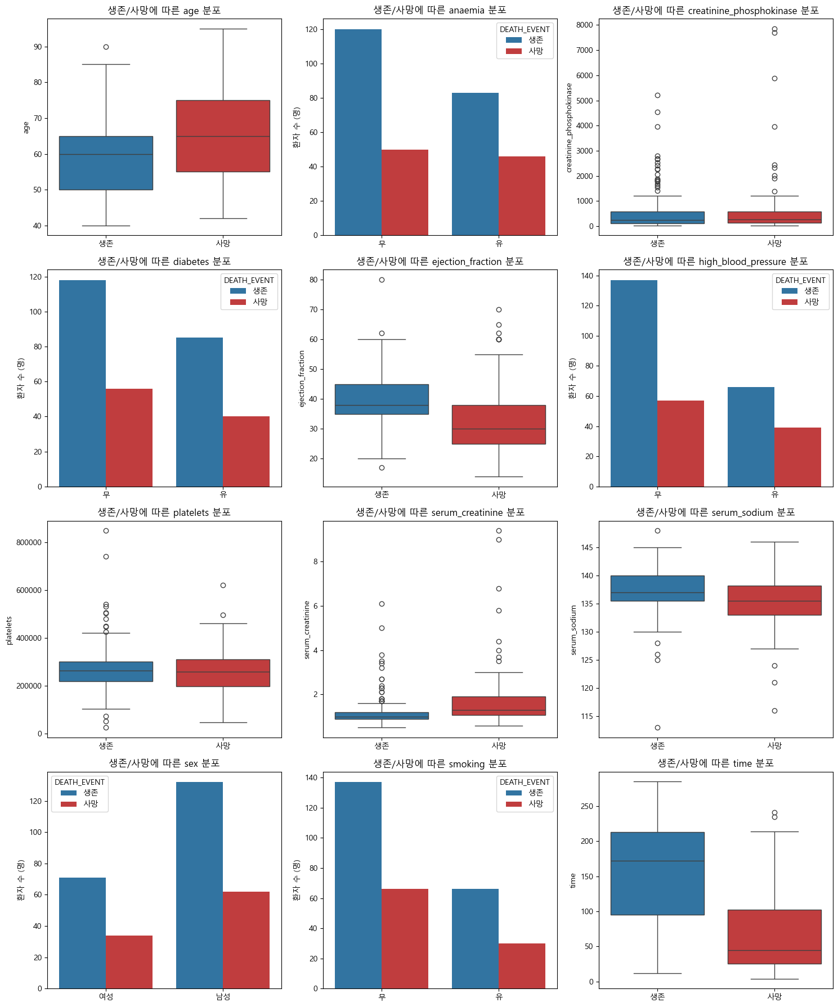
데이터 탐색 및 전처리 (EDA)
03
분석 전략
생존/사망 한글 라벨링
데이터 직관성 향상을 위해 0/1을 '생존'/'사망'으로 변환
컬러 팔레트 통일
생존: 파랑(#1f77b4), 사망: 빨강(#d62728)
전 시각화 일관성 유지
12개 변수 전수 분석
각 임상 지표별 생존/사망 분포 및 상관관계 조사
범주형·연속형 구분
막대 그래프 vs 박스플롯으로 변수 유형별 시각화

Slide 4
머신러닝 모델 구축 및 평가
04
StandardScaler
정규화
8:2
데이터 분할
3가지 모델
학습
성능 평가
& 비교
모델
Accuracy
Precision
Recall
F1-score
KNN
0.6833
0.8750
0.28
0.4242
Decision Tree
0.6333
0.5789
0.44
0.5000
Random Forest
0.7500
0.8571
0.48
0.6154
★ 최종 선정
✅ 최종 선정 모델: Random Forest
정확도 75% · 정밀도 0.857 · 재현율 0.48 · F1-score 0.615 | 정밀도와 재현율의 균형이 가장 우수하며, 실제 사망 환자(재현율·F1)에서 가장 높은 성능을 기록

Slide 5
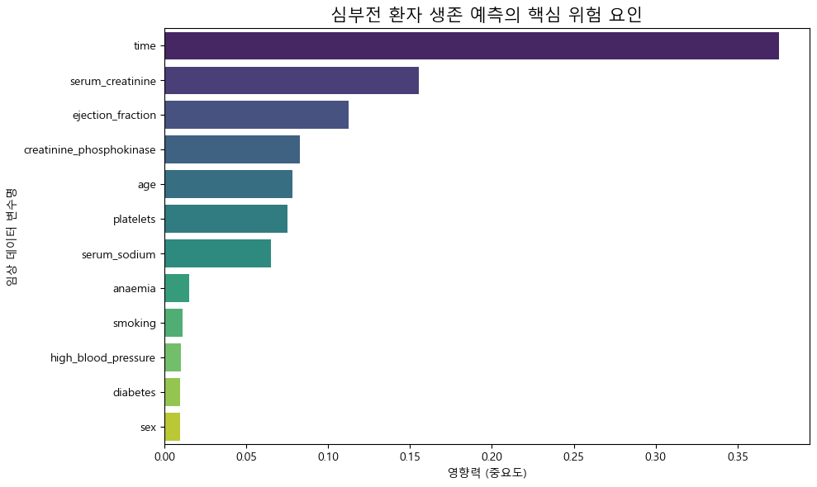
핵심 위험 요인 도출 (Feature Importance)
05
추적 관찰 기간 ~38%
1위
time
관찰 기간 100일 미만에서 사망 집중. 가장 강력한 예측 변수.
혈청 크레아티닌 ~16%
2위
serum_creatinine
1.5 mg/dL 초과 시 위험도 급증. 신장 기능 저하를 반영.
심박출률 ~11%
3위
ejection_fraction
낮을수록 심장 펌프 기능 저하. 초기 가설(연령·나트륨)보다 높은 영향력.

Slide 6
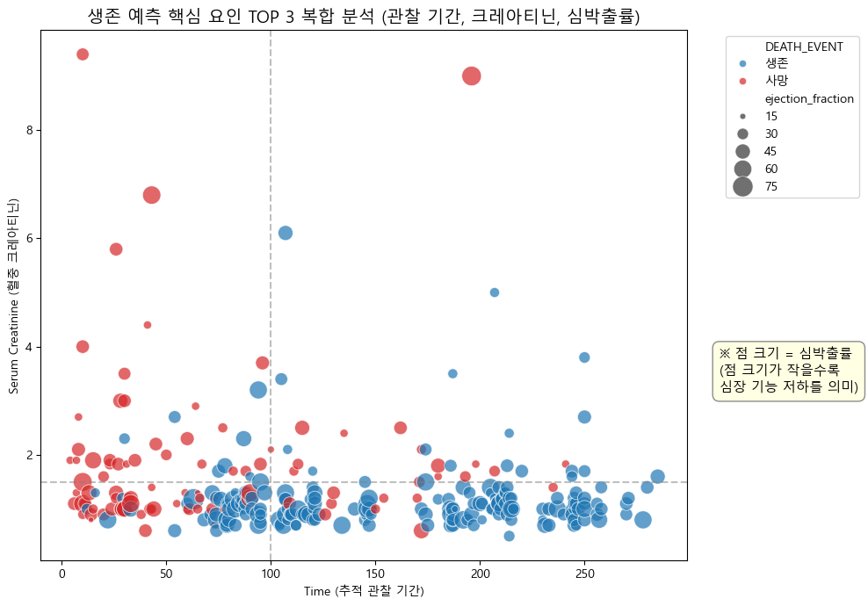
TOP 3 요인 복합 분석 — 버블 차트
06
⏱
단기군 집중
관찰 기간 100일 미만
사망(빨간 점) 집중 분포
🔬
신장 기능 저하
크레아티닌 1.5 mg/dL 초과
위험도 급격히 증가
❤️
심박출률 저하
작은 점(낮은 심박출률)
조기 사망 구역에 밀집

Slide 7
최종 결론
07
핵심 발견
예측 모델 성능 검증
핵심 위험 요인 도출
머신러닝을 통해 심부전 환자의 생존을 결정짓는 임상 패턴 확인
• 추적 관찰 기간 (time) 압도적 1위
• 혈청 크레아티닌 신장 기능의 중요성
• 심박출률
해당 3가지가 심부전 환자의 생존여부에 가장 위험 요인
KNN, Decision Tree, Random Forest 등 다양한 분류 알고리즘을 학습시킨 결과, Random Forest 모델이 정밀도와 재현율 측면에서 가장 높은 일반화 성능을 보임.
핵심 위험 요인을 도출하여 Top3 변수를 복합적으로 교차 분석.
버블 차트를 통해 세 지표가 동시에 악화된 환자군에서 사망 사례가 집약적으로 나타나는 것을 발견.
특히 추척 관찰시간이 짧을수록 사망 위험이 급증한다는 점을 밝혀내어, 심부전 예후 관리에 있어 조기 모니터링의 임상적 중요성을 시각적으로 입증.

Slide 8
프로젝트를 통해 알게 된 점 & 느낀 점
08
📖 알게 된 점
01
평가 지표 선택의 중요성
02
도메인 지식과 데이터의 연결
03
시각화 왜곡 방지의 필요성
모델마다 정확도·재현율·F1의 균형이 다릅니다. 의료 데이터에서는 단순 정확도보다 실제 사망 환자를 놓치지 않는 재현율(Recall)이 더 중요하다는 것을 알게 되었습니다.
크레아티닌은 신장 기능 지표, 심박출률은 심장 펌프 효율을 나타냅니다. 의학 지식이 뒷받침될 때 비로소 수치가 의미 있는 인사이트로 해석된다는 것을 배웠습니다.
파이썬 자동 정렬로 범주형 데이터의 색상·순서가 뒤바뀌는 오류를 경험했습니다. 데이터 의미와 시각화 요소가 1:1로 정확히 일치하는지 끝까지 검증해야 함을 알게 되었습니다.
💬 느낀 점
데이터 분석은 단순한 결과 도출이 아니라 끝없는 검증과 방어의 과정임을 깨달았습니다. 숫자 하나하나 뒤에 실제 환자의 생명이라는 가치가 있다는 것을 느끼며, 결과에 대한 책임감과 함께 정확성에 더욱 집중하게 되었습니다. 이번 프로젝트를 통해 AI가 단순 계산기를 넘어 의료진에게 치료 우선순위를 제시하는 의사결정 지원 도구가 될 수 있다는 가능성을 보았고, 분석가로서의 사회적 책임을 처음으로 진지하게 생각해보는 계기가 되었습니다.

